Slide 1
Pruebas de rendimiento (performance test)
Concepto

Slide 2
Concepto:
Hace referencia al estudio de comportamiento de un sistema cuando se ve sometido a una carga que actúa de manera concurrente.
Hasta que un sistema no es sometido a una carga, no podremos conocer su comportamiento, ya que las pruebas funcionales no suelen incluir niveles altos de concurrencia.

Slide 3
Pruebas de rendimiento (performance test)
Tipos

Slide 4
Tipos:
Pruebas de carga.
Pruebas de estrés.
Pruebas de estabilidad.
Pruebas de picos.

Slide 5
Pruebas de carga

Slide 6
Pruebas de carga:
Intentarán validar que se alcanzan los objetivos de prestaciones a los que se verán sometido el sistema en un entorno productivo.
Ejemplos:
Un sistema web debe soportar 3,500 reservas de viajes por hora con un tiempo de respuesta no superior a 6 segundos por página.
Se deben alcanzar 25 llamadas al servicio de localización geográfica con un tiempo de respuesta máximo de 2 segundos.

Slide 7
Pruebas de estrés

Slide 8
Pruebas de estrés:
Someten al sistema a una carga por encima de los límites requeridos de funcionamiento.
Ejemplos:
Puesta a la venta de un producto estrella en un canal de venta.
Visitas masivas a una web de noticias ante un evento relevante.

Slide 9
Pruebas de estabilidad

Slide 10
Pruebas de estabilidad:
Comprueban que no existe degradación del servicio por un uso prolongado del sistema.
Ejemplo:
El sistema debe funcionar sin incidencia ni degradación del sistema durante 24 horas.

Slide 11
Pruebas de picos

Slide 12
Pruebas de picos:
El objetivo es analizar el comportamiento del sistema cuando este es expuesto a picos de intensidad mezclados con carga normal, viendo cómo se recompone luego de esa carga mayor.

Slide 13
Planificación de las pruebas de rendimiento

Slide 14
Planificación de las pruebas de rendimiento:
Uno de los problemas que presentan las pruebas de rendimiento es determinar el momento en el que se deben realizar y el entorno en el que realizarlas.
Cuanto antes comiencen a realizarse las pruebas de rendimiento, mayor será la calidad de nuestro sistema, se minimizará el número de defectos y se producirá un ahorro económico por la detección temprana de errores.

Slide 15
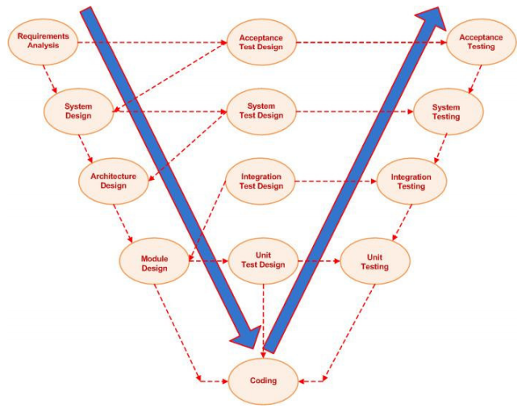
Una buena estrategia es integrar las pruebas de rendimiento dentro del desarrollo del sistema. El objetivo en cada una de las etapas será diferente.

Slide 16
Herramientas para realizar pruebas de rendimiento

Slide 17
Open Source:
FunkLoad
FWPTT Load Testing
LoadUI
JMeter

Slide 18
Comerciales:
HP LoadRunner
LoadStorm
NeoLoad
WebLOAD Professional
Forecast
ANTS – Advanced .NET Testing System
Webserver Stress Tool
Load Impact

